Slide 1

Budsjett 2023 økonomiplan 2024-2026
Kommunedirektørens budsjettforslag
Presentasjon 17. november 2022

Slide 2
Kommunedirektørens budsjettforslag 2023
Hovedbudskap 2023: Stø kurs…,
men
stort behov for å øke handlingsrommet gjennom omstilling/ innsparing
Omstillingsprosessen må starte tidlig i 2023
Formål: Nå innsparingskravene i 2023 og skape økonomisk handlingsrom/alternativer for kommunestyret videre framover

Slide 3
Handlingsrom – muligheter og trusler…
Totalt driftsbudsjett 740 millioner kroner
Renter
Prisstigning
Lønnsvekst og pensjon
Inntekter og utbytte
Nye skatteregler
Nytt inntektssystem/skatt og rammetilskudd
Brukerrettigheter
Forventningsgap
Befolkningsendringer

Slide 4

Budsjettdokumentet
1. Innledning - utfordringsbildet
2. Overordnede inntekter og utgifter
3. Organisasjon
4. Oppvekst
5. Helse og mestring
6. Samfunn og kultur
7. Investeringsbudsjett
8. Tiltak som er vurdert, men ikke tatt inn i budsjettforslaget
9. Økonomiske oversikter

Slide 5
Videre saksgang

Slide 6
Disposisjon
Del 1: Hovedtall
Del 2: Investeringsbudsjett
Del 3: Betalingsregulativet
Del 4: Overordna inntekter og utgifter
Del 5: Driftsbudsjett

Slide 7
Budsjett 2023
Økonomiplan 2024-2026
Del 1: Hovedtall

Slide 8

Statsbudsjettet (Regjeringen Støre)
Frie inntekter:

Slide 9
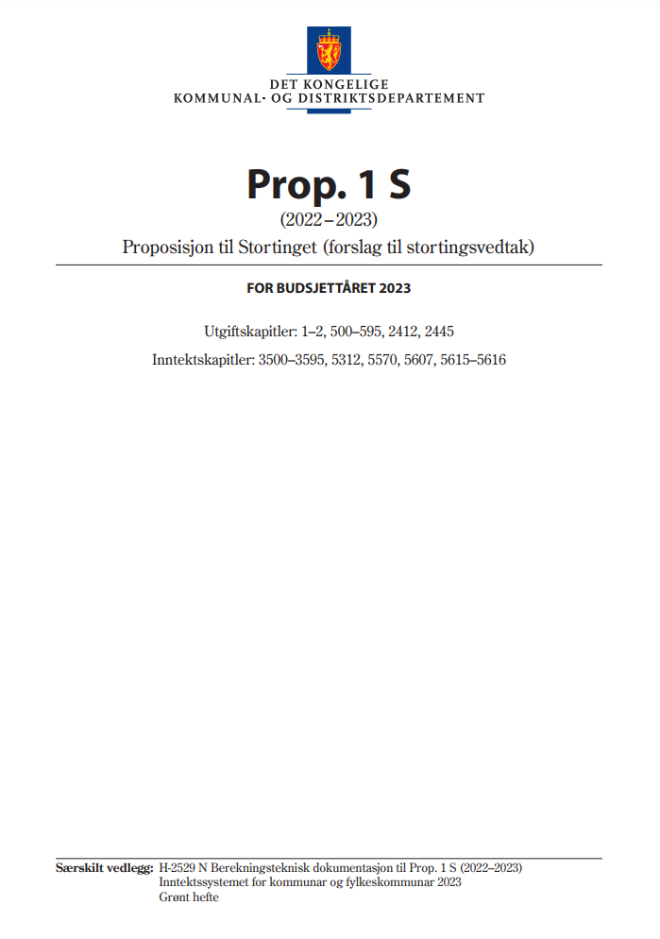
Statsbudsjettet (Regjeringen Støre)
Frie inntekter:
Kommunesektoren: realvekst på 1,7 milliarder kroner
Skaun kommunes vekst i frie inntekter: 3,1 prosent,
deflator 2023: 3,7 prosent = realnedgang på 0,6 prosent = 3,4 millioner kroner
Endringer i rammetilskuddet/oppgaveendringer:
Gratis deltidsplass SFO 1. trinn: 795 millioner kroner
Skaun kommunes andel: 1,6 millioner kroner
Redusert foreldrebetaling barnehage: 729 millioner kroner
Skaun kommunes andel: 1,2 millioner kroner
Barnekoordinator: 83 millioner kroner
Skaun kommunes andel: 130 000 kroner
Endring beregning av sosialhjelp (barnetrygd): 387 millioner kroner
Skaun kommunes andel: 404 000 kroner
Basistilskudd fastleger: 480 millioner kroner
Skaun kommunes andel: 752 000 kroner
Totalt nesten 30 små og store endringer med nettoeffekt 153,4 millioner kroner
Skaun sin netto andel 4,1 millioner kroner

Slide 10
Budsjettets Hovedtall

Slide 11
Hovedtall - inntekter

Slide 12
Hovedtall - utgifter

Slide 13
Hovedtall – budsjett fordelt per område

Slide 14
Handlingsregel 1: Netto driftsresultat

Slide 15
Handlingsregel 2: netto lånegjeld

Slide 16
Handlingsregel 3: Driftsfond

Slide 17
Budsjett 2023
Økonomiplan 2024-2026
Del 2: Investeringsbudsjett

Slide 18
Investeringer 2014-2026
Samlet investeringsnivå i perioden:
2,1 milliarder kroner
(2 100 000 000 kroner)
2023-2026: 772 millioner kroner

Slide 19
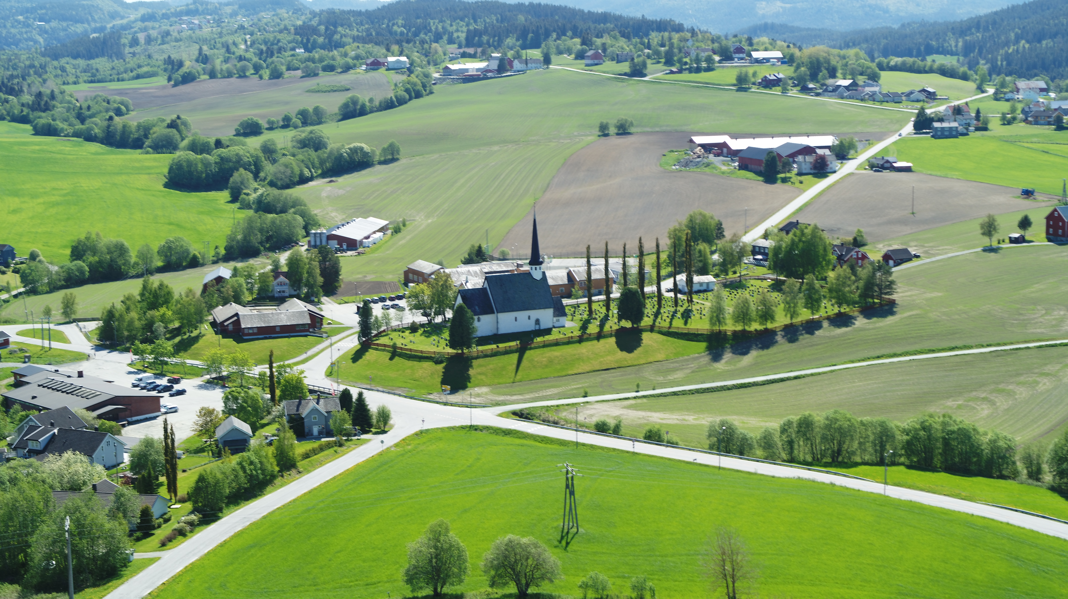
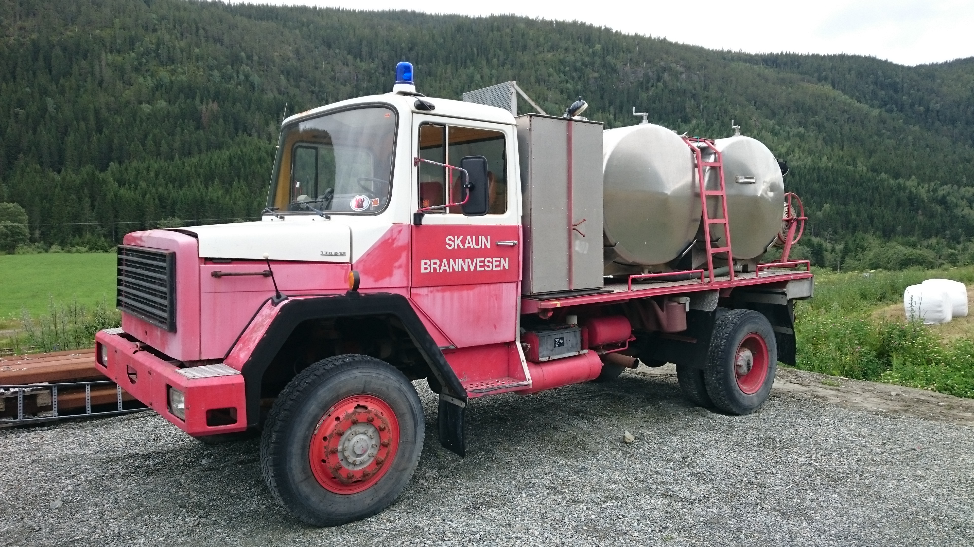
Store investeringsprosjekter i perioden
Venn oppvekstsenter i 2022-2025 (foreløpig anslag 220 millioner kroner)
Utvidelse Buvik kirkegård i 2022-2024 (totalt 20 millioner kroner)
Helseplattformen 2023-2024 (24 millioner kroner)
Ølshomskjæret/aktivitetspark 2023-2024 (24 millioner kroner – 50 % tilskudd)
Lokaler hjemmetjenesten 2023-2026 (60 millioner kroner)
Brannbil, pasientvarslingssystem RVH, kjøle- og fryseanlegg RVH (til sammen 13 millioner kroner)
VA-prosjekter 2023-2026 (417 millioner kroner)

Slide 20
Investeringer - finansiering

Slide 21
Investeringsbudsjettet – lånegjeld

Slide 22
Investeringer – konsekvenser for driftsbudsjettet

Slide 23
Tommelfingerregel – driftskonsekvenser investeringer
En investering på 10,0 millioner kroner gir en driftskostnad på:
750 000 kroner
(renter og avdrag) + eventuelle driftskostnader etter ferdigstillelse av prosjektet.

Slide 24
Budsjett 2023
Økonomiplan 2024-2026
Del 3: Betalingsregulativet

Slide 25

Hovedregel:
Alle satser økes tilsvarende kommunal deflator: 3,7 prosent
Alle nye gebyrsatser gjelder fra 1. januar
Unntak:
Makspris barnehage: 3 000 kroner per måned (-1,6 prosent)
SFO: Gratis for 1. trinn opp til 12 timer
Husleie kommunale boliger: +5,3 prosent (KPI-JAE) – gjelder fra 1. mai
Feiing: selvkost +20 prosent
Vann: selvkost +25 prosent
Avløp: selvkost +24 prosent
Renovasjon: selvkost (ReMidt IKS) +6 prosent

Slide 26
Dette betyr budsjettet for lommeboka di:

Slide 27
Selvkostregnskapet – gebyrutvikling vann, avløp og feiing

Slide 28
Budsjett 2023
Økonomiplan 2024-2026
Del 4: Overordna inntekter og utgifter

Slide 29
Overornda inntekter og utgifter

Slide 30
Eiendomsskatt – handlingsrom 2023
Tall i tabellen er fra budsjett 2022.
Nye boligverdier fra skatteetaten kommer først ca 28. november.
Budsjettforslaget viderefører samme nivå som i 2022.
Kommer med forslag til ny skattesats og bunnfradrag til formannskapet 29. november.

Slide 31
statistikk – eiendomsskatt – kostra (2022)

Slide 32
integreringstilskudd
Bosetting av flyktninger i inntil 5 år
Budsjettert tilskudd 2023: 14,8 millioner kroner
Dagens bosetting + 20 nye bosettinger hvert år framover
Skal blant annet dekke:
Driftsbudsjettet til Voksenopplæring og flyktningetjenesten
Utbetalinger fra NAV
Økt antall årsverk/styrking av personellressurser
Utgifter til bosetting (husleie, kostnader ifm kjøp av boliger, istandsetting av boliger, kjøp av inventar ++)
Mottakstilbud Børsa skole og Oterhaugen barnehage
Ekstra tiltak morsmålslærere, styrking fremmedspråklige, særskilt norskopplæring

Slide 33
Disposisjonsfond

Slide 34
Budsjett 2023
Økonomiplan 2024-2026
Del 5: Driftsbudsjett

Slide 35
omstillingstiltak

Slide 36
Område organisasjon

Slide 37
organisasjon - tiltak
Sommerjobb for ungdom under 18 år: videreført med 350 000 kroner
Valgutgifter og tilskudd til lokale politiske partier: 550 000 kroner
Helseplattformen: Investering 24 millioner kroner + driftskostnader fra 2024 (3,1 millioner kroner)
Kapto: Tilskudd til kjøp av kommunale plasser (4 stk.) justert opp med 200 000 kroner
Kommunal andel forvaltning og drift av nasjonale e-helseløsninger videreført og økt til 590 000 kroner per år

Slide 38
Organisasjon - tiltak
Lærlinger: Budsjett til 16 lærlinger inkl. styrking av helsefaglærlinger i 2022 – budsjett 2,7 millioner kroner
Fellesrådet: Prisjustert driftstilskudd, tilskudd til skifte av tak på Skaun kirke og vedlikehold av kirkebygg
ITMidt: Økt budsjett med 1,4 millioner kroner (Nytt/oppgradering ERP-system, nytt sak- og arkivsystem og innføring av nye sikkerhetsverktøy (IBM Qradar), overgang fra kjøp til leasing av Pcer skole, prisvekst)
NKOM Bredbåndutbygging: Avsatt midler til utbygging av Eggkleiva-Fv709-Gammelveien-Børsa (prosjektstart 2022) + Skjetnan Viggja (2024)
Interkommunalt politisk råd Trøndelag sørvest – Lakseregionen: Driftsbudsjett 5,5 millioner kroner – Skaun kommune sin andel 680 000 kroner.

Slide 39
Område oppvekst

Slide 40
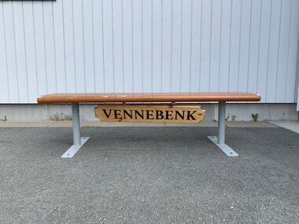
Oppvekst - tiltak
Lønnsoppgjøret for kapittel 3, 4 og 5 er p.t. ikke ferdig. Kompenseres ved bruk av avsatt lønnsreserve i 2023
Økt klassetall Buvik skole høsten 2022 – helårseffekt 2023: 1,3 millioner kroner
Gratis deltidsplass SFO fra høst 2022 – helårseffekt 2023: 2,6 millioner kroner
Mottakstilbud flyktninger ved Børsa skole og Oterhaugen barnehage: 2,0 millioner kroner

Slide 41
oppvekst - tiltak
Viggja oppvekstsenter og Børsa barnehage: morsmålslærer, særskilt norskopplæring og styrking fremmedspråklige: 550 000 kroner
Voksenopplæring og flyktningetjenesten: økt stillingsressurs 780 000 kroner
PPT: økt lisenskostnad 100 000 kroner
Kjøp av læremidler skole: 2,6 millioner kroner
Digitale lisenser skole: 500 000 kroner
Leirskole 2 trinn i 2023, ingen i 2024, deretter 1 trinn hvert år: 650 000 kroner
Sentral avtale arbeidstøy barnehage: 300 000 kroner
Digitaliseringstiltak barnehage: 300 000 kroner drift + investering 1,2 millioner kroner

Slide 42
Område helse og mestring

Slide 43

Helse og mestring - tiltak
Basistilskudd fastleger: endring av beregningsmåte – ukjent effekt for Skaun kommune
Barnevern: Økningen 1 årsverk i ØR1/2022 – helårseffekt 2023: 800 000 kroner
Ressurskrevende tjenester: effekt av vedtak og tiltak fra 2021/2022: 4,7 millioner kroner (økt ramme hjemmetjenesten og Skaun bo- og aktivitetstilbud)
Legevakt: økt bemanning ved felles legevaktordning høst 2022 – helårseffekt 2023: 700 000 kroner

Slide 44
Helse og mestring - tiltak
Ergoterapi: økning 1 årsverk 710 000 kroner
NAV: økt budsjett kvalifiseringsprogrammet og økt stillingsressurs flyktninger: 940 000 kroner
Skaun bo- og aktivitetstilbud: økt lederressurs 850 000 kroner
Rus- og psykiatribolig etablert høsten 2022: helårseffekt 2023 6,3 millioner kroner – netto 2,5 millioner kroner
Økt grunnbemanning: utredning – satt av 1,2 millioner kroner

Slide 45
Område samfunn og kultur

Slide 46
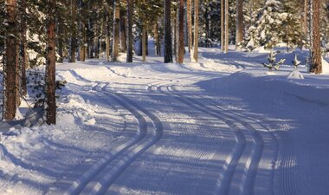
Samfunn og kultur - tiltak
Budsjettramma justert for engangstiltak/-bevilgninger 2022:
Utredning reservevann, revisjon kommuneplan, områdeplan Ilhaugen/Snefugl, områdeplan Venn
Tilskudd Skaun motorsenter og Viggja IL
Ungdomstiltak Buvika, utvidelse Klubb1, kulturstøtte, utredning Ølsholmskjæret
Beplantning, ledlys Rådhus og Skaunhallen
Total rammejustering 7,9 millioner kroner

Slide 47
Samfunn og kultur - tiltak
Pott kommunalt tilskudd anlegg 2023-2025: 500 000 kroner i årlig pott
SLT-koordinator: opprinnelig prosjektstilling, men foreslås videreført og fast stilling
Avtale med Drive videreført
Reguleringsplan Ramsjøbu skytebane 300 000 kroner
Rullering hovedplan Vann og avløp: Totalkostnad 2,1 millioner (2023: 1,0 millioner kroner)
Deltagelse prosjekt Trygg grunn: 600 000 kroner
Kommunale veier: vintervedlikehold økes med 600 000 kroner
Vannområdekoordinator: økt bevilgning 125 000 kroner

Slide 48
Tiltak som er vurdert, men ikke tatt inn i budsjettforslaget
Se kapittel 8 i budsjettdokumentet
Innmeldt ønsker/behov 2023: 23,4 millioner kroner
Inntekter/innsparinger 2023: 1,2 millioner kroner

Slide 49
Spørsmål eller kommentarer…?
Husk frist for spørsmål til
kommunedirektøren: 21. nov.
frode.haugskott@skaun.kommune.no

